Slide 1
Le risque gaz
ADMJSP / Pôle Pédagogie – 2024 – Version 3

Slide 2
Le risque gaz
Objectifs
Origine
Transport
Stockage
Distribution
A la fin de cette partie, vous serez capable de connaître les différents gaz, leur moyens de transport, de stockage et de distribution ainsi que leurs organes de coupure.
2

Slide 3
Origine
Gaz de ville :
Aussi appelé gaz naturel, il est distribué par le réseau.
Incolore, inodore, non toxique et insipide.
Ajout de TétraHydroTiophène (mercaptan) pour le rendre odorant.
Principal composé chimique : le méthane : CH₄
Très inflammable.
Plus léger que l’air, il est distribué sous forme gazeuse

Slide 4
Origine
Gaz de ville :
Combustion complète, il dégage
de la vapeur d'eau (H₂O)
et
du gaz carbonique (CO₂).
4

Slide 5
Origine
Gaz de ville :
Combustion incomplète, dégagent
de la vapeur d'eau (H₂O)
de l'hydrogène (H₂),
du monoxyde de carbone (CO)
du gaz carbonique (CO₂).
Monoxyde de carbone est nocif pour le corps humain.
5

Slide 6
Origine
Gaz en bouteille :
Peuvent contenir un produit sous forme de :
Gaz comprimé : stocké sous pression élevée à l’état gazeux
➔ bouteille d’air respirable, l’hydrogène, méthane, de l’azote… ;
6

Slide 7
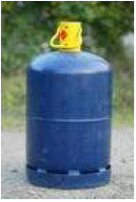
Gaz en bouteille
Gaz liquéfié : stocké sous pression à l’état liquide avec un ciel gazeux ➔ butane, propane, de l’ammoniac… ;
7

Slide 8
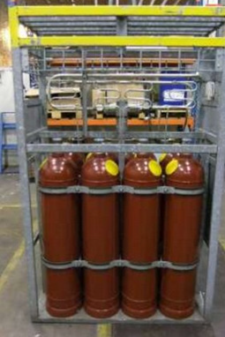
Gaz en bouteille
Gaz dissous : stocké sous pression à l’état gazeux et dissous dans un solvant liquide ➔ acétylène.
8

Slide 9
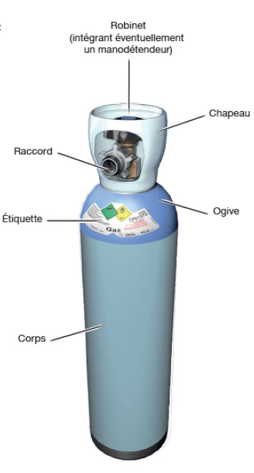
Gaz en bouteille
Descriptif :
9

Slide 10
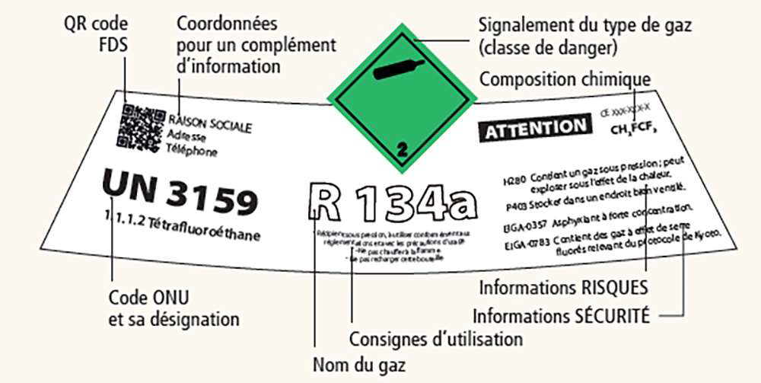
Gaz en bouteille
Marquage :
10

Slide 11
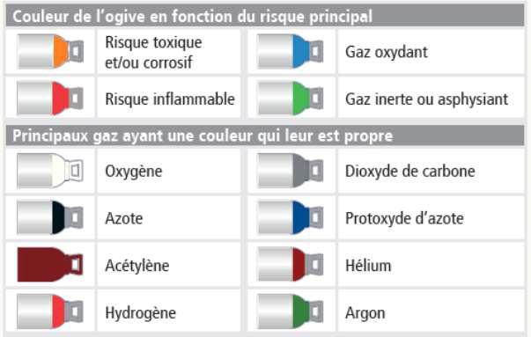
Gaz en bouteille
Marquage :
11

Slide 12
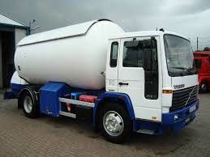
Gaz en bouteille
Gaz GPL :
Gaz propane : Composé chimique majoritaire ➔ propane C₃H₈.
Plus lourd que l’air,
Stocké et transporté en phase liquide sous faible pression.
Bouteille pleine ➔ 13 kg de gaz liquide donne environ 6,6 m³ de gaz gazeux.
Peut également être distribué en citerne ;
12

Slide 13
Gaz en bouteille
Gaz GPL :
Gaz butane : Composé chimique majoritaire ➔ butane (C₄H₁₀) provient du raffinage du pétrole brut et de gisements de gaz naturel.
Pouvant être stocké et transporté en phase liquide sous faible pression,
Plus lourd que l’air.
Bouteille pleine ➔ 13 kg de gaz liquide donne environ 5 m³ de gaz gazeux ;
13

Slide 14
Gaz en bouteille
Gaz GPL :
Stockés dans des bouteilles « traditionnelles » ou de nouvelles générations.
14

Slide 15
Gaz en bouteille
Bouteilles traditionnelles :
Butane et le propane :
Bouteilles en tôle d’acier soudé ;
Contenance de 1 à 35 kg.
15

Slide 16
Gaz en bouteille
Bouteilles traditionnelles :
Pressions employées : identiques quel que soit le type de bouteille.
Liées à la pression de vapeur du gaz liquéfié :
environ 1,8 bars à 15°C pour le butane
environ 7 bars à 15°C pour le propane.
16

Slide 17
Gaz en bouteille
Bouteilles nouvelles générations :
En matériau composite et/ou en acier ➔ plus légères,
Pouvant être équipées de poignées et d’une protection en plastique
Contenance de 5 à 10 kg environ,
17

Slide 18
Gaz en bouteille
Bouteilles nouvelles générations :
Contiennent du butane et du propane à la même pression que dans les bouteilles traditionnelles.
Certaines sont revêtues d’une mousse de polyuréthane : celles-ci sont appelées commercialement « cube ».
18

Slide 19
Gaz en bouteille
Remarque :
Couleur des bouteilles n’a pas de lien avec la signalétique habituelle des gaz comprimés
➔ Fonction des enseignes commerciales et des distributeurs.
➔ N’apporte pas d’indication aux SP.
19

Slide 20
Gaz en bouteille
Remarque :
Bouteille peut être équipée d’une soupape et/ou d’un joint fusible thermique.
➔ Utilisé pour certaines bouteilles en matériau composite
20

Slide 21
Gaz en bouteille
Bouteille d’acétylène :
Gaz de synthèse, produit généralement à partir de la réaction du carbure de calcium avec l’eau.
L’acétylène est utilisé pour les propriétés thermiques de sa flamme qui peut donner une T° de près 3 200 °C.
Hydrocarbure gazeux hautement combustible, il est incolore, a une odeur d’ail prononcée,
21

Slide 22
Gaz en bouteille
Bouteille d’acétylène :
Bouteilles de 2 à 50 litres
➔ soudures, la découpe de métaux, pour l’analyse chimique dans les laboratoires comme en industries
On en trouve ➔ entreprises, particuliers et artisans.
22

Slide 23
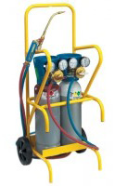
Gaz en bouteille
Bouteille d’acétylène :
Utilisation la + fréquente est celle associée à l’oxygène en plomberie : postes oxy-acétylénique,
23

Slide 24
Gaz en bouteille
Bouteille d’acétylène :
Acétylène :
Composé très instable,
Se décompose :
sous l’effet de la chaleur
d’une pression (supérieur à 1,5 bar)
si la bouteille est utilisée ou vidangée couchée.
24

Slide 25
Gaz en bouteille
Bouteille d’acétylène :
Mode de stockage ≠ ➔ en acier soudé et contient également :
Matière poreuse (pierre ponce, charbon de bois, ciment spécial...) ➔ Limiter les mouvements de liquide et de gaz à l’intérieur et d’arrêter un éventuel début de décomposition
25

Slide 26
Gaz en bouteille
Bouteille d’acétylène :
Un solvant : ex. acétone dans lequel l’acétylène y est dissout
➔ Limiter la pression de stockage à moins de 15 bars.
26

Slide 27
Transport
27

Slide 28
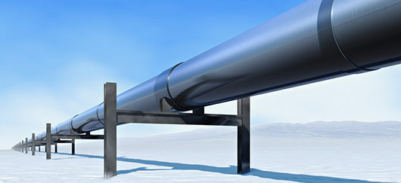
Transport
GAZ NATUREL :
Gazoducs : Canalisations capables de transporter sur de longues distances du gaz sous pression.
Terrestres ou sous-marins.
Le réseau de gazoducs est dense ;
28

Slide 29
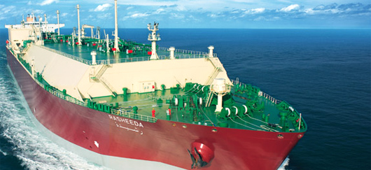
Transport
GAZ NATUREL :
Transformation en gaz naturel liquéfié (GNL) : Méthode utilisée lorsque le transport par gazoduc est trop coûteux ou impossible (ex : traverser l’océan Atlantique), le gaz est liquéfié puis acheminé par navire méthanier,
29

Slide 30
Transport
GAZ NATUREL :
Gazoducs : moyen de transport le + utilisé car fiables et rentables.
Tubes d’acier soudés pour former une canalisation pouvant atteindre plus de 3 000 kilomètres de long.
Diamètre varie entre 50 centimètres et un mètre.
Gaz sous pression = moins de volume et circule plus vite : il peut atteindre une vitesse de 40 km/h,
Pression : 16 et 100 bars.
30

Slide 31
Transport
GAZ NATUREL :
Systèmes de surveillance et des compteurs sont installés le long du réseau :
Donnent des informations sur le niveau de la demande et, en cas de fuite ou d’accident, préviennent en temps réel les équipes de maintenance.
Postes de livraison sont également répartis le long du gazoduc afin de distribuer le gaz aux ≠ réseaux de distribution.
31

Slide 32
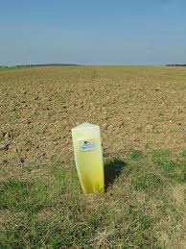
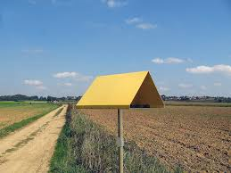
Transport
GAZ NATUREL :
Gazoducs sont le plus souvent enterrés.
32

Slide 33
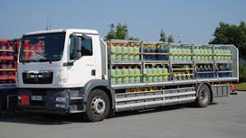
Transport
GAZ BUTANE – PROPANE :
Propane peut être livré en camion citerne et en bouteilles.
Butane est livré en bouteilles uniquement.
33

Slide 34
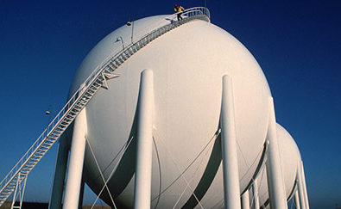
Stockage
Le stockage aérien :
Réservoirs de gaz : Utilisés pour stocker le gaz à pression atmosphérique.
➔ Réservoirs cylindriques.
➔ Capacité de stockage est comprise entre 500 et 10 000 m³ ;
34

Slide 35
Stockage
35

Slide 36
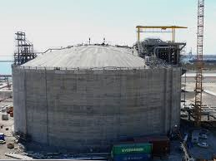
Stockage
Réservoirs de GNL : Utilisés pour stocker le gaz à pression atmosphérique à l’état liquide.
➔ Occupe près de 600 fois moins de volume qu’à l’état gazeux.
Réservoirs cylindriques verticaux ;
Métalliques ou en béton ont une double paroi et une isolation thermique afin de maintenir le gaz à l’état liquide.
36

Slide 37
Stockage
Le stockage souterrain :
Privilégié par de nombreux pays
➔ représente le moyen technique le plus efficace et le plus économique
➔ Moyen sûr en matière de sécurité publique et de respect de l’environnement.
➔ Types de stockage souterrain dépendent des structures géologiques disponibles :
37

Slide 38
Stockage
Le stockage souterrain :
Gisements épuisés (dits « déplétés ») : Gaz sous pression est injecté dans d’anciens gisements d’hydrocarbures naturellement imperméables, qui sont reconvertis pour le stockage.
38

Slide 39
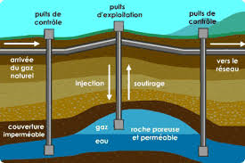
Stockage
Le stockage souterrain :
Nappes aquifères : Injecter le gaz dans une couche souterraine de roche poreuse contenant de l’eau et recouverte d’une couche imperméable formant une couverture étanche, le tout ayant une forme de dôme.
39

Slide 40
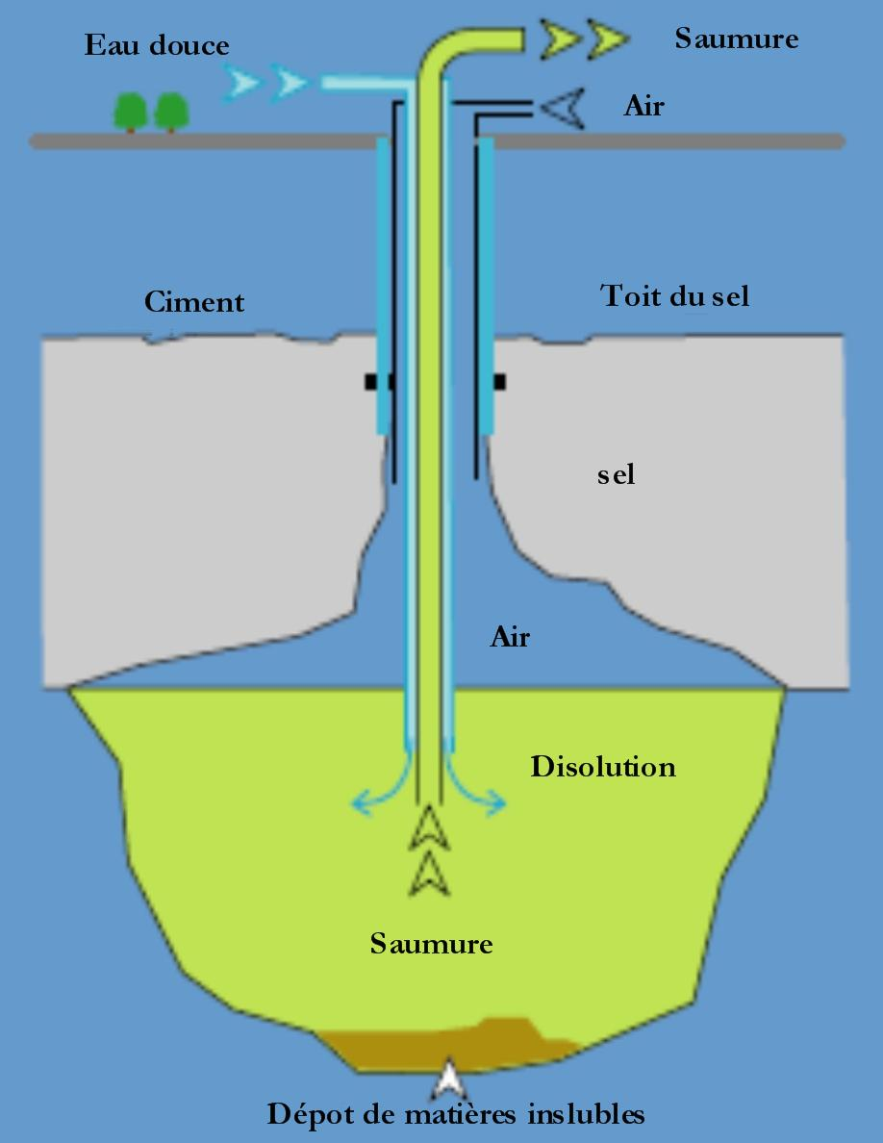
Stockage
Le stockage souterrain :
Cavités salines : consiste à créer par dissolution à l’eau douce (lessivage) une cavité souterraine artificielle de grande taille (entre 100 000 et 1 million de m³) dans une roche sédimentaire composée de sel gemme (des cristaux de chlorure de sodium).
40

Slide 41
Distribution
41

Slide 42
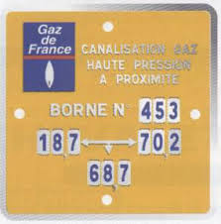
Distribution
Réseau de transport :
Destiné a acheminer le gaz sur de longues distances dans des canalisations pouvant aller jusqu'à 1,40 m de ∅,
Canalisations : plaque avec la mention "transport" et le logo.
Pressions minimums de 25 bars.
42

Slide 43
Distribution
Organes de coupure réseau transport :
Vannes de coupures placées régulièrement pour barrer le gaz dans les canalisations.
Disposées majoritairement sur la voie publique et
sous carter portant la mention "gaz".
A proximité ➔ plaque signalétique avec la mention "réseau" ou "R", accompagnée d'un numéro d'identification complètent le dispositif.
43

Slide 44
Distribution
Plaques rectangulaires ou rondes indiquant
« réseau » ou « manœuvré par GrDF »
signalent des robinets dont
la manœuvre est interdite pour les SP.
44

Slide 45
Distribution
Organes coupure réseau transport : Ex. ne pouvant pas être manœuvré par SP
45

Slide 46
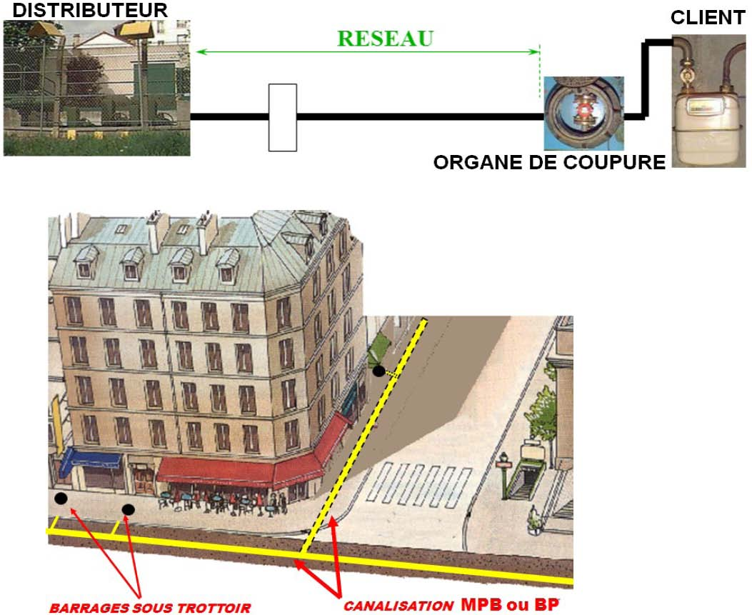
Distribution
Réseau de distribution :
Canalisations enterrées
d'un ∅ allant de 2 à 30 cm,
Réseau démarre d'un poste de livraison transport,
➔ maillé ou en antenne.
46

Slide 47
Distribution
Réseau de distribution :
Pressions :
Moyenne pression C (MPC) : de 4 à 25 bars,
Moyenne pression A (MPA): de 50 mbar à 400 mbar,
Moyenne pression B (MPB) : de 400 mbar à 4 bars,
Basse pression (BP) : jusqu'à 50 mbar.
47

Slide 48
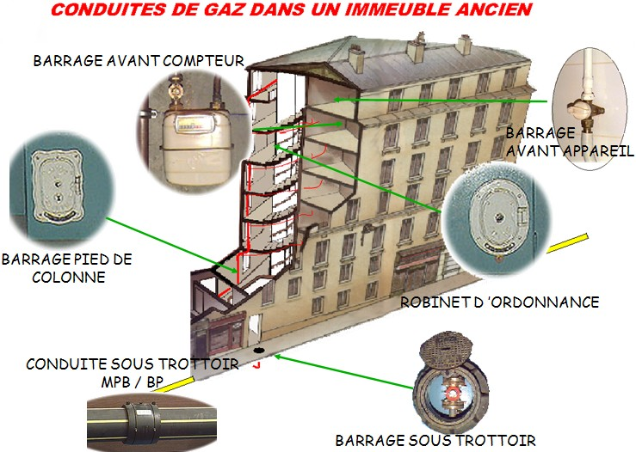
Distribution
Réseau de distribution :
Arrivé à proximité des habitations, des branchements sont effectués (piquage d'alimentation) sur les
canalisations du réseau
de distribution.
48

Slide 49
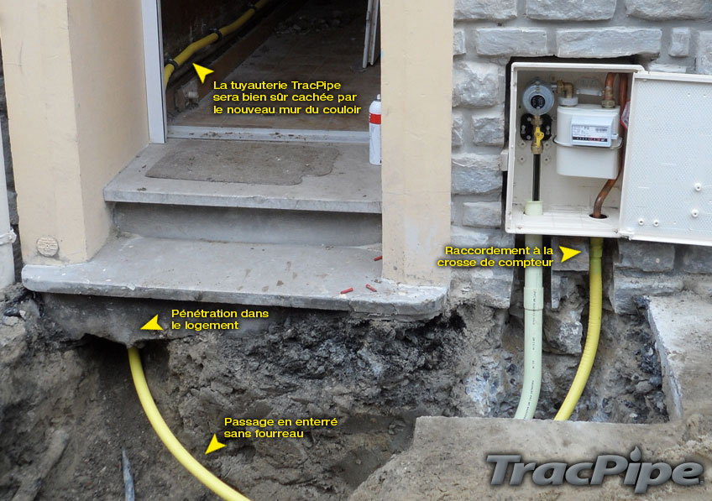
Distribution
BRANCHEMENTS ET CONDUITES MONTANTES :
Canalisations raccordées au réseau au moyen d’un organe de coupure générale.
Cheminent souvent en sous-sol
jusqu’aux escaliers où l’on retrouve
un autre organe.
➔ Montent jusqu’au dernier étage.
49

Slide 50
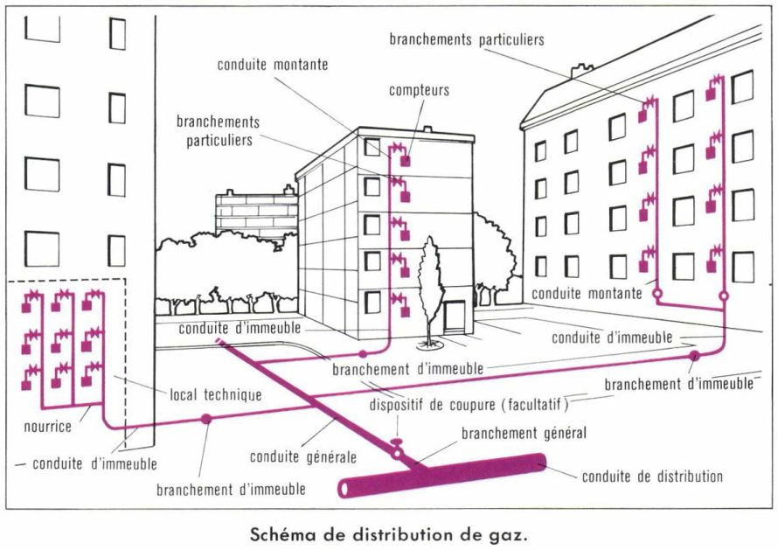
Distribution
Réseau de distribution :
50

Slide 51
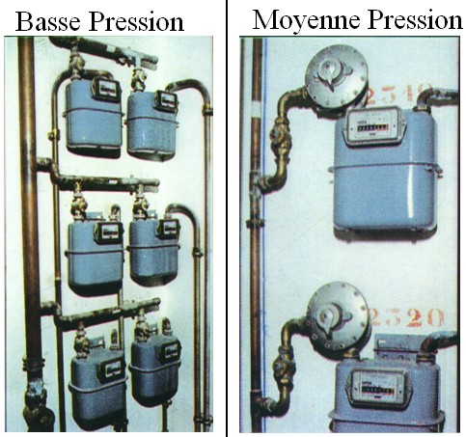
Distribution
Réseau de distribution :
A chaque palier des branchements particuliers
desservent les utilisateurs au moyen d’un
robinet.
Suivant leur date d’installation ou de rénovation et leur position dans les immeubles, les canalisations collectives peuvent être en plomb, en tôle plombée tulipée (TPT), en acier soudé (parfois vissé) ou en cuivre.
51

Slide 52
Distribution
ROBINETS DE BRANCHEMENT : Domaine d'action des SP :
Au cours des interventions, SP peuvent être amenés à manœuvrer un certain nombre de dispositifs de sécurité installés sur les branchements ou conduites montantes d’immeubles.
52

Slide 53
Distribution
ROBINETS DE BRANCHEMENT : Domaine d'action des SP :
Sont toujours équipés d’un organe de coupure.
Pour les branchements particuliers desservant des appartements ou locaux situés en immeubles collectifs
➔ organe de coupure placé à l’extérieur, généralement sur le palier (parfois ½ palier)
Robinets peuvent être manœuvrés par les SP en cas de besoin quelques exemples :
53

Slide 54
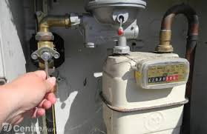
Distribution
ROBINETS DE BRANCHEMENT : Domaine d'action des SP :
54

Slide 55
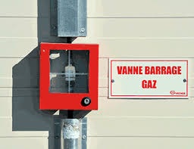
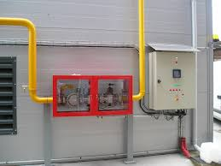
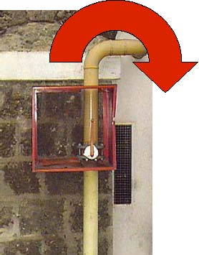
Distribution
ROBINETS DE BRANCHEMENT : Domaine d'action des SP :
55

Slide 56
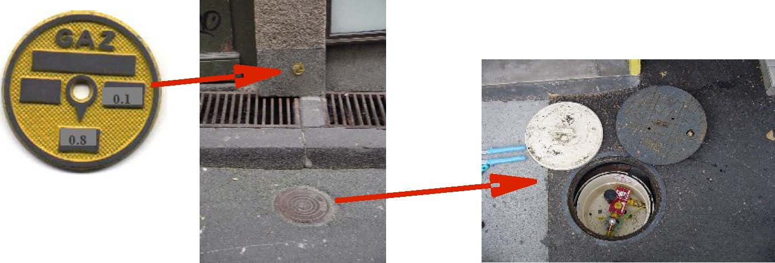
Distribution
ROBINETS DE BRANCHEMENT : Domaine d'action des SP :
Branchements BP sont repérés au moyen de plaques rondes ou losange.
56

Slide 57
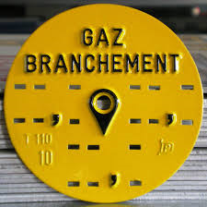
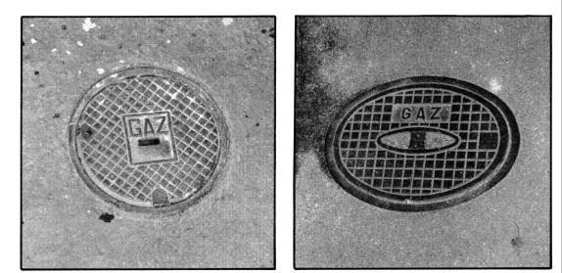
Distribution
ROBINETS DE BRANCHEMENT : Domaine d'action des SP :
57

Slide 58
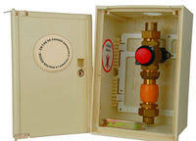
Distribution
ROBINETS DE BRANCHEMENT : Domaine d'action des SP :
➔ Robinets encastrés dans un mur derrière une porte «cadre » ou placés dans un coffret en saillie ou en relief = ne sont pas repérés par des plaques.
58

Slide 59
Distribution
ROBINETS DE BRANCHEMENT : Domaine d'action des SP :
59

Slide 60
Distribution
ROBINETS DE BRANCHEMENT : Domaine d'action des SP :
ATTENTION :
➔ robinet fermé ne peut être réouvert que par un agent de GrDF.
60

Slide 61
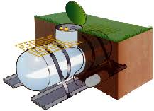
Distribution
CITERNES DE GAZ :
Citerne enfouie : Seul un couvercle affleure le sol.
Capacités de stockage de gaz de 1 100 kg à 3 200 kg
61

Slide 62
Distribution
CITERNES DE GAZ :
Citerne apparente : Capacités de stockage de gaz allant de 1 000 kg à 3 200 kg.
62

Slide 63
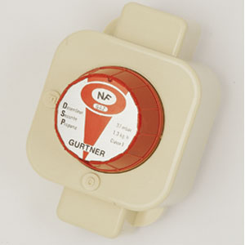
Distribution
CITERNES DE GAZ :
Organes de coupure : comportent 2 organes de coupure :
L'un à l'extérieur, généralement sur un mur de l'habitation
63

Slide 64
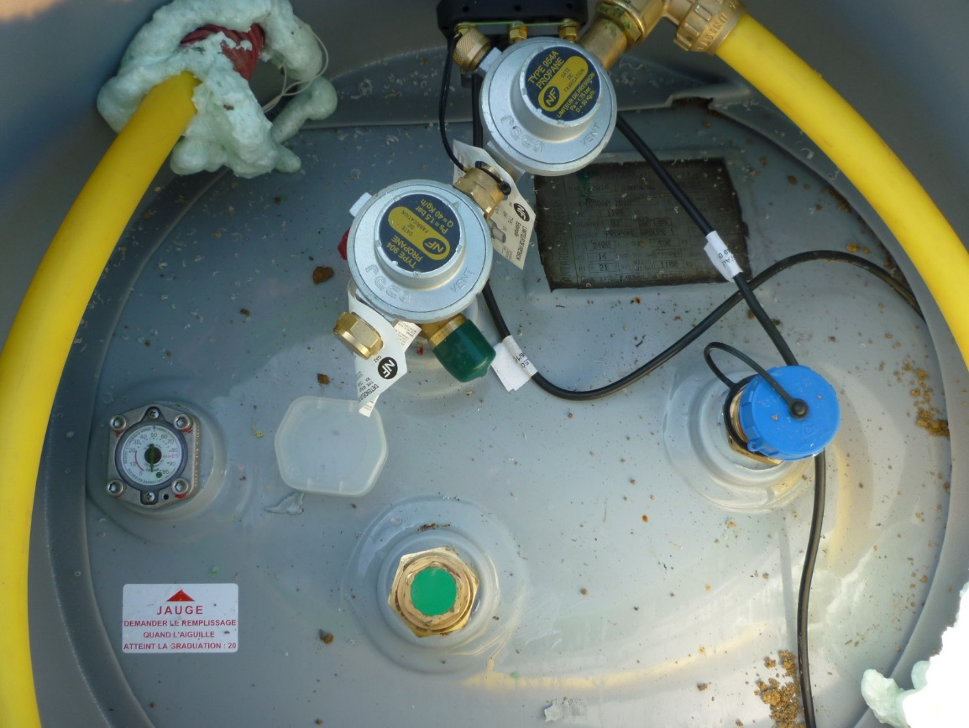
Distribution
CITERNES DE GAZ :
Organes de coupure : Le 2ème sur la citerne elle-même.
Détendeur et limiteur de pression
Orifice de vidage de la citerne
Jauge
Orifice de remplissage
Robinet d'arrêt général
64

Slide 65
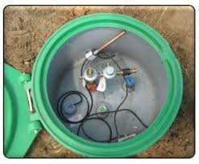
Distribution
CITERNES DE GAZ :
Robinet d'arrêt général
65

Slide 66
CAT devant une bouteille de gaz soumise au feu ou à un choc
66

Slide 67
Bouteille de gaz soumise au feu ou à un choc
Quel que soit le gaz contenu :
➔ les bouteilles contenant du gaz sont dangereuses lorsqu'elles sont soumises au feu et/ou à une chaleur excessive.
67

Slide 68
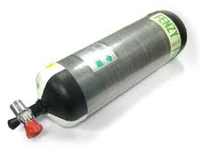
Bouteille de gaz soumise au feu ou à un choc
Gaz comprimé :
Risque d’éclatement apparaît dès que la T° est de l’ordre de 350°.
68

Slide 69
Bouteille de gaz soumise au feu ou à un choc
Gaz liquéfié :
A 80°C la bouteille est à considérer comme très dangereuse.
Bouteille gonflée doit alerter les intervenants sur l’imminence d’un éclatement.
69

Slide 70
Protection et sécurité
70

Slide 71
Protection et sécurité
Protection collective :
- Reconnaissance avec une prise de renseignements (type de bouteille, nombre, lieu stockage) et des mesures de température de la bouteille et d’explosimétrie du milieu :
- Information des personnels intervenants de la nature du produit concerné,
71

Slide 72
Protection et sécurité
Protection collective :
- Prise en compte de l’ensemble des intervenants (dont les services partenaires).
- Utilisation des moyens de communication radio
- Binôme de sécurité dès que possible lors d’actions en zone d’exclusion.
- Identification des moyens de protection convenable assurée par des objets massifs tels que des murs de parpaings ou de béton.
72

Slide 73
Protection et sécurité
Protection collective :
- Mise en place d’un zonage
PÉRIMÈTRES D’EXCLUSION :
En cas de fuite sur une bouteille sans feu -------------- > 50 m
Feu avec bouteilles de gaz (hors acétylène) ----------- > 100 m
Feu avec bouteille d’acétylène ---------------------------- > 200 m
73

Slide 74
Protection et sécurité
Protection individuelle :
En zone d’exclusion nécessite :
- Port intégral des EPI et protection respiratoire adaptée,
- Moyen hydraulique, fixe si possible
- Moyen de communication = équipement de tête
- Strict respect des consignes données par le COS,
- Approche en zone d’exclusion au vent ➔ fuite sur bouteille.
74

Slide 75
Bouteille de gaz comprimé
75

Slide 76
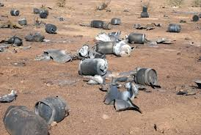
Bouteille de gaz comprimé
1. – Soumises à un incendie :
Effets : onde de choc, projection de missiles, flamme = dépendent ➔ type de produit, quantité de gaz impliqué, durée d’exposition à la source de chaleur, condition de stockage).
Toute bouteille exposée à une
chaleur excessive peut éclater
➔ augmentation de la pression
causée par l’élévation de la T° du
produit.
76

Slide 77
Bouteille de gaz comprimé
1. – Soumises à un incendie :
Pour les gaz inflammables, la flamme qui s’échappe par surpression peut être supérieure à 10 mètres.
NE PAS DÉPLACER LA BOUTEILLE AVANT D’AVOIR CONTRÔLÉ SA TEMPÉRATURE !
77

Slide 78
Bouteille de gaz comprimé
1. – Soumises à un incendie :
Refroidir les bouteilles à l’eau :
Réalisé en assurant la protection des intervenants par un écran ou la mise en place de moyens hydrauliques sur pied ou fixés avec un débit de 250 l/min au minimum en jet diffusé d’attaque.
78

Slide 79
Bouteille de gaz comprimé
2. – Fuite sur bouteille non soumise à un incendie :
- Intervenir sous protection respiratoire,
- Si possible, fermer le robinet,
- Ventiler les lieux ou locaux,
- COS : Demander, si besoin, les renforts adaptés et spécialisés : CDG RCH et FNRBC.
79

Slide 80
Bouteille de gaz comprimé
3. – Bouteille ayant subi un choc mécanique (chute, accident de la route) :
Tous les gaz comprimés sont dangereux à cause des pressions élevées dans les bouteilles.
Rejet de gaz ➔ quelqu’un ouvre le robinet de la bouteille, ou accidentel en cas de rupture ou de fuite due à la défectuosité d’un robinet ou d’un dispositif de sécurité.
80

Slide 81
Bouteille de gaz comprimé
3. – Bouteille ayant subi un choc mécanique (chute, accident de la route) :
Bouteilles endommagées ➔« fusées » et entraîner des blessures ou des dommages.
Danger est possible lors de la chute d’une bouteille sans chapeau de protection du robinet qui, en tombant, risque une rupture de robinet créant un jet de gaz à haute pression.
81

Slide 82
Bouteille de gaz comprimé
3. – Bouteille ayant subi un choc mécanique (chute, accident de la route) :
La manipulation est autorisée mais doit être très prudente.
SP ➔ rester vigilant en adoptant les règles élémentaires de précautions et en 1er lieu en faisant une analyse bénéfices/risques avec les enjeux et le besoin impérieux de les manipuler.
82

Slide 83
Bouteille de gaz comprimé
3. – Bouteille ayant subi un choc mécanique (chute, accident de la route) :
Quels sont les signes ?
- Déformation, signes de gonflements ou de dépressions de la bouteille, chocs marqués par une large zone ayant un aspect dépoli, délaminé, ou dont les fibres sont atteintes ;
- Fuite apparente à un autre endroit qu’au niveau du robinet.
83

Slide 84
Bouteille GPL
84

Slide 85
Bouteille GPL
1. – Soumises à un incendie :
Plus la T° est élevée à l’intérieur d’une bouteille, plus la pression augmente en raison de la dilatation du liquide et de l’augmentation de la pression de vapeur saturante du gaz.
Bouteille de 13 kg ➔ Taux de remplissage de la bouteille a peu d’impact sur la survenance de BLEVE ; il n’est pas plus rapide si la bouteille est peu remplie ou plus lent si la bouteille est pleine.
85

Slide 86
Bouteille GPL
1. – Soumises à un incendie :
Points de repère sont (pour une bouteille pleine) :
• à 15°C ➔ gaz liquéfié à 85 %, ciel gazeux de 15 % ;
• à 30°C ➔ ciel gazeux de 5 % ;
• à 50°C ➔ ciel gazeux de 3 % ;
• à 80°C ➔ bouteille très dangereuse, car elle est en « plein hydraulique » ;
Bouteille « gonflée » ➔ imminence d’un éclatement.
86

Slide 87
Bouteille GPL
1. – Soumises à un incendie :
NE PAS DÉPLACER LA BOUTEILLE AVANT D’AVOIR CONTRÔLÉ SA TEMPÉRATURE
Bouteille précocement refroidie, avec un JDA, est rapidement sécurisée.
Refroidissement doit être réalisé si la bouteille est soumise aux flammes ou si sa T° de surface est supérieure à 50 °C.
87

Slide 88
Bouteille GPL
1. – Soumises à un incendie :
Refroidissement est atteint lorsque l’eau de refroidissement ruisselle sans évaporation visible sur l’enveloppe et/ou lorsque la mesure à la caméra thermique de l’enveloppe de la bouteille correspond à la T° ambiante.
➔ on peut considérer qu’elle n’éclatera pas.
Conduction : T° du gaz à l’intérieur de la bouteille est proche de la T° mesurée en surface de la bouteille.
88

Slide 89
Bouteille GPL
1. – Soumises à un incendie :
Procéder au refroidissement en JDA (interdire le jet droit direct) de toute bouteille ayant été soumise à l’action du feu afin d’éviter tout mouvement mécanique pouvant entraîner le liquide (partie la + froide) vers les parties des parois les + chaudes (ciel gazeux).
89

Slide 90
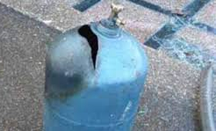
Bouteille GPL
1. – Soumises à un incendie :
Manipuler ou déplacer une bouteille de gaz chauffée par un feu uniquement si l’eau ruisselle sans évaporation visible sur l’enveloppe et/ou lorsque les relevés à la caméra thermique ou thermomètre laser indique une T° proche de la T° ambiante.
90

Slide 91
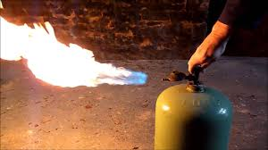
Bouteille GPL
2. – Fuite enflammée sur une bouteille de GPL :
- Fermer le robinet de la bouteille.
- Isoler la bouteille à l’air libre sous surveillance de son propriétaire.
91

Slide 92
Bouteille GPL
3. – Recommandations opérationnelles en cas de fuite d’une bouteille de GPL ayant subi un choc mécanique (chute, accident de circulation) :
Isoler la bouteille à l’air libre sous surveillance de son propriétaire et faire appeler les prestataires compétents
Faire remettre à la société spécialisée ou à l’exploitant la bouteille isolée
92

Slide 93
Bouteille d’acétylène
93

Slide 94
Bouteille d’acétylène
1. – Soumises à un incendie ou à un flux thermique :
Ne jamais déplacer une bouteille d’acétylène qui a été soumise à un feu avant d’avoir effectué la phase de refroidissement et d’avoir contrôlé sa T°.
PÉRIMÈTRE DE SÉCURITÉ ➔ 200 M EN CHAMP LIBRE (EFFETS MISSILES)
Distance peut être réduite ➔ protection par des murs de parpaing ou de béton ou des équipements de protection lourds
94

Slide 95
Bouteille d’acétylène
1. – Soumises à un incendie ou à un flux thermique :
a. – Reconnaissance et sécurité :
• Procéder à une reconnaissance avec une prise de renseignements (type, nombre, lieu de stockage, état de la bouteille, etc.° et à des mesures d’explosimétrie du milieu ;
• Effectuer une 1ère mesure de T° à la caméra thermique ;
• Rechercher les signes de dommages dus à la chaleur
95

Slide 96
Bouteille d’acétylène
1. – Soumises à un incendie ou à un flux thermique :
b. – Le refroidissement :
Refroidir les bouteilles à l’eau pendant 1 heure au minimum
Refroidissement ➔ assurant la protection
des intervenants par un écran ou la mise
en place de moyens hydrauliques sur pied
ou fixés avec un débit de 250 L/min au
minimum en JDA
96

Slide 97
Bouteille d’acétylène
1. – Soumises à un incendie ou à un flux thermique :
b. – Le refroidissement :
Refroidissement efficace si la T° des parois de la bouteille est à température ambiante et s’y maintient.
Si la paroi de la bouteille sèche ou si la T° de la paroi de la bouteille augmente, relancer la phase de refroidissement pendant 1 heure.
97

Slide 98
Bouteille d’acétylène
1. – Soumises à un incendie ou à un flux thermique :
c. – Phase de surveillance : 1 heure
Toutes les 15 minutes ➔ s’assurer que la bouteille reste à T° ambiante.
Si la T° augmente ➔ recommencer la
phase de refroidissement pendant 1 heure
98

Slide 99
Bouteille d’acétylène
1. – Soumises à un incendie ou à un flux thermique :
c. – Phase de surveillance : 1 heure
Si la bouteille reste à T° ambiante au bout d’une heure : on peut considérer qu’il n’y a plus de risque d’explosion.
À l’issue, en cas de nécessité, la bouteille peut être mise à l’abri pour faciliter sa prise en charge.
Fournisseur doit être contacté pour reprendre la bouteille et la mettre en sécurité.
99

Slide 100
Bouteille d’acétylène
2. – Fuite non enflammée sur bouteille d’acétylène non soumise à un incendie :
Mettre en place un périmètre de sécurité adapté à la situation (un minimum de 50 m)
Ventiler les lieux ou locaux,
Effectuer des mesures d’explosimétrie dans tout le périmètre de sécurité.
100

Slide 101
Bouteille d’acétylène
2. – Fuite non enflammée sur bouteille d’acétylène non soumise à un incendie :
Fermer le robinet en prenant les précautions nécessaires pour un milieu gazeux hautement inflammable ➔ zone ATEX
Si la fuite ne provient pas de la sortie du robinet ➔ ne pas intervenir sur la bouteille et laisser celle-ci se vidanger totalement par l’orifice à l’origine de la fuite.
101

Slide 102
Bouteille d’acétylène
2. – Fuite non enflammée sur bouteille d’acétylène non soumise à un incendie :
Si la fuite est importante et si cela est possible, mettre en place des rideaux d’eau /
Empêcher l’inflammation.
Agir sur la dilution du gaz tant que possible s’ils sont placés très près.
Déplacer la bouteille à l’air libre à condition qu’il n’y ait plus de fuite,
102

Slide 103
Bouteille d’acétylène
3. – Fuite enflammée d’une bouteille d’acétylène non soumise à un incendie :
NE PAS DÉPLACER LA BOUTEILLE
Mettre en place un périmètre de sécurité adapté à la situation (un minimum de 50 mètres)
➔ Informer les personnels intervenants de la nature du produit concerné
103

Slide 104
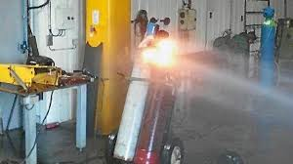
Bouteille d’acétylène
3. – Fuite enflammée d’une bouteille d’acétylène non soumise à un incendie :
Présence de fumées noires sortant de la bouteille
➔ décomposition = application du protocole en refroidissant la bouteille.
104

Slide 105
Bouteille d’acétylène
3. – Fuite enflammée d’une bouteille d’acétylène non soumise à un incendie :
- S’assurer que le robinet est en état de fonctionner (pas de choc ou de déformation).
Fermer le robinet en se protégeant de la chaleur par un jet diffusé ➔ bouteilles sont équipées d’un dispositif anti retour de flamme.
105

Slide 106
Bouteille d’acétylène
3. – Fuite enflammée d’une bouteille d’acétylène non soumise à un incendie :
- Assurer la protection des tiers du flux thermique de la flamme.
- Contrôler la T° de la bouteille à la caméra thermique et voir la répartition de cette T° sur tout le corps de la bouteille.
➔ Cela donne l’urgence de l’intervention.
- Suivre l’évolution de la T° de la bouteille.
106

Slide 107
Conclusion
Origine
Transport
Stockage
Distribution
Année : 2024
Contact : pour toute remarque concernant ce document, merci d’envoyer un mail sur l’adresse suivante :
gfor_jsp@sdmis.fr
107

